Slide 1
第五课
日志、邮件、验证码

Slide 2
回顾
自定义标签的概念和使用目的
标签处理程序实现的步骤、标签类生命周期、标签描述文件定义
标签文件的实现步骤、标签文件的常用指令及相关属性设置

Slide 3
本章目标
掌握日志工具log4j
了解JavaMail
了解验证码

Slide 4
第一部分
掌握日志工具log4j
了解JavaMail
了解验证码

Slide 5
什么是日志
日志：用来记录一些重要的操作信息
有价值的日志数据能够帮助用户提前发现和避开灾难，并且找到事件发生的原因
public class Test {
public static void main(String[] args) {
  Teacher teacher = new Teacher();
  try {
    teacher.setId("088");
  } catch (IllegalArgumentException ex) {
    System.out.println(ex.getMessage());
  }
}
}
“土办法”：在控制台输出相关提示信息

Slide 6
Tomcat系统日志
在TOMCAT_HOME/conf下的server.xml文件中：
<Valve className= "org.apache.catalina.valves.FastCommonAccessLogValve" directory="logs" suffix=".txt" pattern="common" prefix="localhost_access_log." resolveHosts="false"/>
参数说明：
  directory：日志存放目录，相对于TOMCAT_HOME
  prefix、suffix：日志文件前缀、后缀
  pattern：日志格式，common、combine或自定义
  resolveHosts：是否获取主机名
Notes:
目前支持如下的pattern：
· %a - 远端IP地址
· %A - 本地IP地址
· %b - 发送的字节数，不包括HTTP头，如果为0，使用"－"
· %B - 发送的字节数，不包括HTTP头
· %h - 远端主机名(如果resolveHost=false，远端的IP地址）
· %H - 请求协议
· %l - 从identd返回的远端逻辑用户名（总是返回 '-'）
· %m - 请求的方法（GET，POST，等）
· %p - 收到请求的本地端口号
· %q - 查询字符串(如果存在，以 '?'开始)
· %r - 请求的第一行，包含了请求的方法和URI
· %s - 响应的状态码
· %S - 用户的session ID
· %t - 日志和时间，使用通常的Log格式
· %u - 认证以后的远端用户（如果存在的话，否则为'-'）
· %U - 请求的URI路径
· %v - 本地服务器的名称
· %D - 处理请求的时间，以毫秒为单位
· %T - 处理请求的时间，以秒为单位

Slide 7
Tomcat程序日志
在TOMCAT所使用的JDK的jre\lib的目录下，有一个和日志记录相关的文件：logging.properties
修改其中的handlers配置可设定日志记录方式：
  java.util.logging.FileHandler：文件记录
  java.util.logging.ConsoleHandler：控制台输出
常用配置：
  pattern：文件名
  formatter：输出格式
使用：在servlet中使用log方法记录
缺点：不能区别级别，不能区分应用程序
Notes:
############################################################
# Default Logging Configuration File
#
# You can use a different file by specifying a filename
# with the java.util.logging.config.file system property.
# For example java -Djava.util.logging.config.file=myfile
############################################################
############################################################
# Global properties
############################################################
# "handlers" specifies a comma separated list of log Handler
# classes. These handlers will be installed during VM startup.
# Note that these classes must be on the system classpath.
# By default we only configure a ConsoleHandler, which will only
# show messages at the INFO and above levels.
# handlers= java.util.logging.ConsoleHandler
# To also add the FileHandler, use the following line instead.
handlers= java.util.logging.FileHandler, java.util.logging.ConsoleHandler
# Default global logging level.
# This specifies which kinds of events are logged across
# all loggers. For any given facility this global level
# can be overriden by a facility specific level
# Note that the ConsoleHandler also has a separate level
# setting to limit messages printed to the console.
.level= INFO
############################################################
# Handler specific properties.
# Describes specific configuration info for Handlers.
############################################################
# default file output is in user's home directory.
java.util.logging.FileHandler.pattern = c:/1.log
java.util.logging.FileHandler.limit = 50000
java.util.logging.FileHandler.count = 1
java.util.logging.FileHandler.formatter = java.util.logging.XMLFormatter
# Limit the message that are printed on the console to INFO and above.
java.util.logging.ConsoleHandler.level = INFO
java.util.logging.ConsoleHandler.formatter = java.util.logging.SimpleFormatter
############################################################
# Facility specific properties.
# Provides extra control for each logger.
############################################################
# For example, set the com.xyz.foo logger to only log SEVERE
# messages:
com.xyz.foo.level = SEVERE

Slide 8
log4j介绍
一个可重用的日志操作组件，由Apache提供的一个开源项目
可以控制日志信息输送的目的地是控制台、文件、GUI组件、甚至是套接口服务器、NT的事件记录器、UNIX Syslog守护进程等；
可以控制每一条日志的输出格式；通过定义每一条日志信息的级别，我们能够更加细致地控制日志的生成过程；
可以通过一个配置文件来灵活地进行配置，而不需要修改应用的代码。

Slide 9
log4j使用
首先在工程中加入log4j所使用的jar文件
然后在CLASSPATH下创建log4j.properties文件
根据需要对log4j.properties文件进行配置
在程序中使用log4j提供的Logger类及其方法进行日志记录

Slide 10
log4j配置文件：Appender
输出目的地（Appender）：
  org.apache.log4j.ConsoleAppender：控制台
  org.apache.log4j.FileAppender：文件
  org.apache.log4j.DailyRollingFileAppender：每天产生一个日志文件
  org.apache.log4j.RollingFileAppender：文件大小到达指定尺寸的时候产生一个新的文件
  org.apache.log4j.WriterAppender：将日志信息以流格式发送到任意指定的地方

Slide 11
log4j配置文件：Layout
输出格式（Layout）：
  org.apache.log4j.HTMLLayout：以HTML表格形式布局
  org.apache.log4j.PatternLayout：可以灵活地自定义定布局模式，
  org.apache.log4j.SimpleLayout：包含日志信息级别和信息字符串的简单格式
  org.apache.log4j.TTCCLayout：包含日志产生的时间、线程、类别等等信息的较详细格式

Slide 12
log4j配置文件：Pattern
自定义格式（PatternLayout）：
  %m：输出代码中指定的消息
  %p：输出优先级，即DEBUG，INFO，WARN，ERROR等
  %r：输出自程序启动到输出该信息所耗费的毫秒数
  %c：输出所属的类的全名
  %t：输出产生该日志事件的线程名
  %n：输出一个回车换行符
  %d：输出日志时间，可指定格式，比如：%d{yyyy-MM-dd HH:mm:ss SSS}
  %l：输出日志事件的发生位置，包括类目名、发生的线程，以及在代码中的行数。

Slide 13
log4j配置文件：Level
输出级别（Level）：
  分为OFF、FATAL、ERROR、WARN、INFO、DEBUG、ALL
  log4j建议只使用四个级别，优先级从高到低分别是ERROR、WARN、INFO、DEBUG
  只有等于及高于设置级别的信息才会进行记录

Slide 14
log4j配置文件示例：控制台
### 把日志信息输出到控制台 ###
log4j.appender.stdout=org.apache.log4j.ConsoleAppender
log4j.appender.stdout.Target=System.out
log4j.appender.stdout.layout=
org.apache.log4j.PatternLayout
log4j.appender.stdout.layout.ConversionPattern=%d{yyyy-MM-dd HH:mm:ss} %m%n
### 设置优先级别、以及输出源 ###
log4j.rootLogger=debug, stdout
Notes:
如何应用记录器的层次：
1.定义根记录器的格式为
log4j.rootLogger = [ level ], appendName1, appendName2, …appendNameN
2.定义一个非根记录器的格式为
log4j.logger.loggerClassName1 = [ level ], appendName1,…appendNameN
……
log4j.logger.loggerClassNameM = [ level ], appendName1, …appendNameN
在代码中调用Logger类的取得记录器方法取得相应的记录器对象:
取得根记录器对象可通过Logger.getRootLogger()函数，
要取得非根记录器可通过Logger.getLogger()函数。

Slide 15
log4j配置文件示例：文件
### 把日志信息输出到文件：accp.log ###
log4j.appender.file=org.apache.log4j.FileAppender
log4j.appender.file.File=${catalina.home}/demo.log
log4j.appender.file.layout=org.apache.log4j.HTMLLayout
### 设置优先级别、以及输出源 ###
log4j.rootLogger=debug, file

Slide 16
log4j配置文件示例：数据库
### 把日志信息输出到数据库 ###
log4j.appender.sql=org.apache.log4j.jdbc.JDBCAppender
log4j.appender.sql.Driver=oracle.jdbc.driver.OracleDriver
log4j.appender.sql.URL=jdbc:oracle:thin:@10.10.80.70:1521:orcl
log4j.appender.sql.User=testok
log4j.appender.sql.Password=sa
log4j.appender.sql.Sql=insert into log4j(time,level,message, class,thread) values('%d{dd-M月 yy}','%p','%m','%l','%t')
### 设置优先级别、以及输出目标 ###
log4j.rootLogger=debug, sql
注意：数据库表自行创建

Slide 17
使用log4j：Logger
使用log4j中的Logger类静态方法getLogger获取日志对象，语法：
Logger logger = Logger.getLogger(Class)
使用Logger类的相应方法记录日志
  debug
  info
  warn
  error
  fatal
Notes:
import org.apache.log4j.Logger;
public class TeacherLog4j {
public static void main(String[] args) {
Teacher teacher = new Teacher();
Logger logger = Logger.getLogger(TeacherLog4j.class.getName());
try {
logger.debug("设置教员的编号。");
teacher.setId("088");
} catch (IllegalArgumentException ex) {
logger.info(ex.getMessage());
}
}
}

Slide 18
第二部分
掌握日志工具log4j
了解JavaMail
了解验证码

Slide 19
JavaMail 简介
用于通过网络或Internet发送和接收邮件的组件
JavaMail 功能、特点
抽象类的 集合
跨平台和跨协议
提供发送和接收邮件的功能
SMTP用于发送邮件
POP3 和 IMAP 用于接收邮件

Slide 20
JavaMail 工作原理
消息
消息
用户发送
使用SMTP
收件人查看
传输
使用POP3、IMAP
文件夹
Transport
对象提交信息
消息存储在
文件夹中
网络介质
收件人接受消息
存储

Slide 21
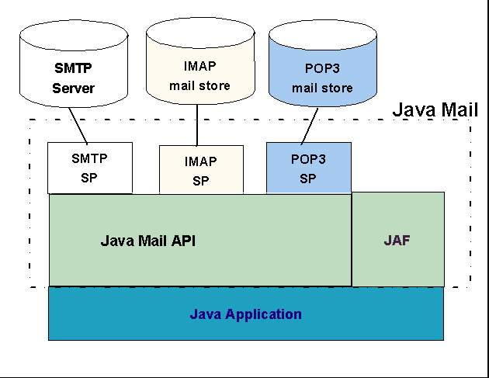
JavaMail API组件
JAF:JavaBeans Activation Framework

Slide 22
类结构
JavaMail API
Folder*
Message*
Store*
Transport*
Session

Slide 23
Session 类
Session 类是最高级别的类
可以创建共享和非共享会话
会话是final类，不能有子类
存放支持特定协议的 Store 和 Transport 对象
能够控制和加载类
Session 对象具有用户配置属性，如主机名和用户名

Slide 24
Session类的使用
使用静态方法：getDefaultInstance(prop) 或 getInstance(prop) 得到会话对象；参数是java.util.Properties 类型
Properties的设置：
Properties prop = new Properties();
prop.put(“mail.transport.protocol”, “smtp”);
prop.put(“mail.smtp.host”, “smtp.itany.com”);
prop.put(“mail.smtp.port”, “25”);
Session se=Session.getInstance(prop);

Slide 25
Message 类
一个抽象类，其子类用于实现一个特定报文传输系统需要的具体功能
包含标题和内容，如右图：
Message 类
标题属性
Part 接口定义的属性
Message 类添加的属性
主体内容
Data Handler 对象
消息的内容

Slide 26
Message类的用法
JavaMail中包含了一个实现的子类：MimeMessage
用法：
Message msg=new MimeMessage(se)
常用方法：
setFrom()、setRecipient()、setRecipients()、setSubject()、setText()、setSentDate()……
用到的辅助类：InternetAddress、Message.RecipientType

Slide 27
Transport类
一个抽象类，JavaMail中使用了该类来完成邮件的发送，可以通过Session对象的方法获得该类对象，如：
Transport trans =se.getTransport(“smtp”);
也可以直接使用该类的静态方法发送邮件：
Transport.send(msg);

Slide 28

身份验证
目前大多数邮件服务
器都需要通过身份验
证才可以发送邮件
JavaMail通过
Session.getInstance(Properties,Authenticator);方法获取带有身份验证信息的会话
Authenticator验证方法：
public PasswordAuthentication getPasswordAuthentication()
属性文件中增加：
prop.put("mail.smtp.auth", "true");

Slide 29
示例：发送邮件
创建Properties对象，并设置相应属性值
创建Authenticator对象，提供身份验证（可选）
创建Session
创建Message，并设置邮件相关信息：发送者、收件人、发送时间、标题、内容等
使用Transport的send方法发送邮件

Slide 30

Store 类
一个抽象类，用于完成邮件的收取功能
提供了对文件夹的访问方法并验证连接
Store 类
收件人登录
文件夹Folder
消息Message
收件人
Store 验证用户并允许访问文件夹、消息

Slide 31
Store类的使用
首先创建一个会话se
然后使用会话获取Store
Store store=se.getStore(“pop3”);
再与邮件服务器建立连接
store.connect(POP3_Host,user,pwd);
常用方法：
Folder getDefaultFolder();
Folder getFolder(String);

Slide 32
Folder 类
一个抽象类，包含了消息和子文件夹
用于分级组织邮件，并提供了按照Message格式访问邮件的能力
Folder 类
子文件夹
包含消息
抽象类
默认状态：
关闭状态
消息

Slide 33
Folder类的使用
利用Store对象的方法得到Folder对象，如：
Folder fld=store.getFolder(“INBOX”);
打开文件夹：
fld.open(Folder.READ_ONLY | Folder.READ_WRITE)
其它方法：
boolean exists()
Folder getFolder(String)
Message getMessage(int msgNum)
Message[ ] getMessages()

Slide 34
示例：收取邮件
创建Session，并得到Store对象: se.getStore(“pop3”)
连接POP3服务器：
store.connect(server,user,password)
利用Store对象获取收件箱：store.getFolder(“INBOX”)
以合适的方式打开收件箱：folder.open(…)
获取邮件列表：folder.getMessages()
读取邮件信息：使用Message类的方法

Slide 35
消息过程
消息
消息
发件人发送一则消息
收件人访问该消息
将消息存储 Folder 对象中
文件夹
传输
提交该消息
接收消息
网络
存储

Slide 36
回复消息
Message 类包括 reply() 方法，参数为boolean类型，表示是否给所有收件人
示例：
  Message reply = object_message.reply(false);
  reply.setText(“text”);
  Transport.send(reply);

Slide 37
Multipart 类
一个抽象类，是用于保存邮件信息的容器类
Multipart 消息可以包含纯文本消息或带有附件的消息
是Message类的子对象，可将Message内容类型设置为 Multipart
Multipart 对象可以获得一个或多个 BodyPart
BodyPart对象是Part接口的实例化，可以获得一个DataHandler
MimeMultipart是Multipart的实现类,BodyPart 的实现类是MimeBodyPart

Slide 38
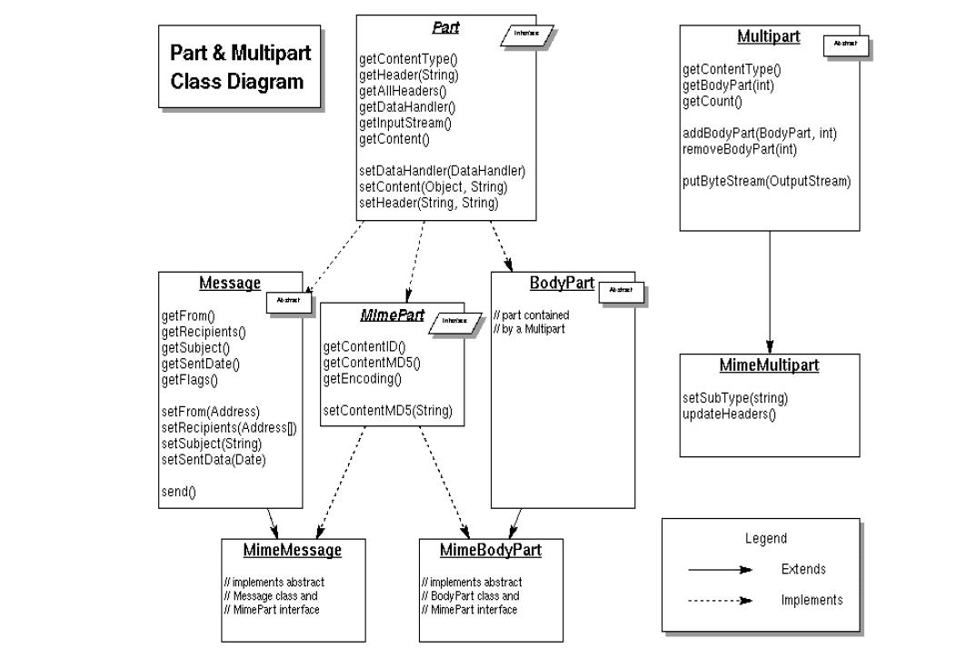
Multipart的类层次图

Slide 39
Multipart 消息结构
Multipart 对象
Bodypart 对象
Bodypart 对象
Bodypart 对象

Slide 40
Multipart 消息创建步骤
需要JAF的类辅助实现
创建Multipart对象
纯文本？
是
创建BodyPart对象
调用setText
否
调用Multipart对象的
addBodyPart
方法添加BodyPart对象
调用setDataHandler
再添加？
调用Message对象的
setContent方法设置
Multipart对象为消息内容
是
否

Slide 41
JAF辅助类
DataHandler类：提供一个允许我们包含非文本的BodyPart对象的简单实现
FileDataSource类：提供一个本地文件通过创建一个新的MimeBodyPart对象附在一个MimeMessage对象上的简单实现
URLDataSource类：与FileDataSource类似，附加的是远程资源
需要导入包：activation.jar

Slide 42
示例：发送带有附件的邮件
Message msg =
new MimeMessage(se);
//设置邮件除内容外的相关信息
……
Multipart mpart =
new MimeMultipart();
//创建文本部分
MimeBodyPart mbp =
new MimeBodyPart();
mbp.setText("...");
mpart.addBodyPart(mbp);
//创建附件部分
mbp = new MimeBodyPart();
DataSource dsrc =
new FileDataSource(filename);
mbp.setDataHandler(
new DataHandler(dsrc));
//加上这句将作为附件发送,
//否则将作为信件的文本内容
mbp.setFileName(filename);
mpart.addBodyPart(mbp);
//把mpart作为消息对象的内容
msg.setContent(mpart);
msg.saveChanges();
Transport.send(msg);

Slide 43
示例：收取有附件的邮件
Object obj = msg.getContent();
Multipart mpart;
if(obj instanceof Multipart){
mpart=(Multipart)obj;
BodyPart mbp;
for(int i = 0; i < mpart.getCount(); i++) {
mbp=mpart.getBodyPart(i);
//通过mbp.getFileName()方法获取附件文件名
//也可通过其他方法获取其他相关信息
}
}
注：也可用msg.isMimeType(“multipart/*”) 方法判断

Slide 44
第三部分
掌握日志工具log4j
了解JavaMail
了解验证码

Slide 45
Java2D绘图
Java2D API是JFC（Java Fundation Classes）的一员
JFC指的是包含在Java2平台内的一整套图形和用户界面技术，包括 AWT 和 Swing 等
Java2D加强了传统AWT的描绘功能，可以轻松地描绘出任意的几何图形、运用不同的填色效果、对图形做旋转（ rotate）、缩放（ scale）、扭曲（ shear）等
Java2D API还有许多增强AWT能力的部分，像是处理图片可以有不同的滤镜（filter）效果、对于任意的几何图形也能做碰撞侦测（hit detection）、图形重叠混色计算（composite）等功能

Slide 46
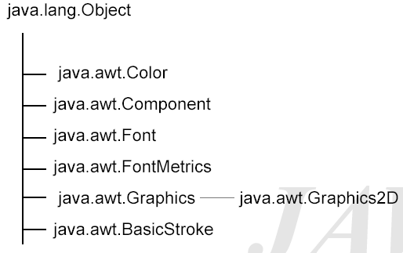
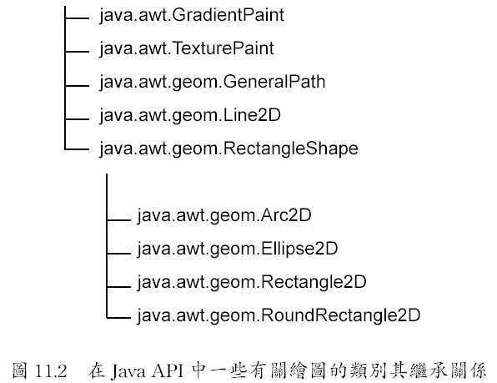
Java2D主要API
与绘图有关的主要类有：
绘图类Graphics和Graphics2D、
字体类Font、
颜色类Color等

Slide 47
主要绘图方法
Graphics 类提供下列的方法用于绘直线、矩形及椭圆形，椭圆形的长短径若相同就是圆形
  绘直线：使用 drawLine() 方法
  绘矩形：使用 drawRect() 方法
  绘椭圆形：使用 drawOval() 方法
  绘文字：使用drawString()方法
drawXXX() 方法绘出空心的图形；fillXXX() 方法将图形内涂满颜色

Slide 48
绘图示例
BufferedImage image = new BufferedImage(35, 14, BufferedImage.TYPE_INT_RGB);
Graphics gra = image.getGraphics();
gra.setColor(Color.yellow); // 设置背景色
gra.fillRect(1, 1, 33, 12); // 绘制边框
gra.setColor(Color.black); //设置字体颜色
gra.setFont(new Font(“宋体”, Font.PLAIN, 12)); // 设置字体
gra.drawString(“…”,x,y); //绘制文字
…………
Notes:
OutputStream toClient = response.getOutputStream();
JPEGImageEncoder encoder = JPEGCodec.createJPEGEncoder(toClient);
encoder.encode(image);
toClient.close();
out.clear();
out = pageContext.pushBody();

Slide 49
在页面输出
response.setContentType(“image/gif”); //设置响应内容
//获取输出流
OutputStream toClient = response.getOutputStream();
//在输出流上创建图像编码器
JPEGImageEncoder encoder = JPEGCodec.createJPEGEncoder(toClient);
encoder.encode(image);//开始将图像编码到流中
//输出到客户端
toClient.close();
out.clear();
out = pageContext.pushBody();
Notes:
OutputStream toClient = response.getOutputStream();
JPEGImageEncoder encoder = JPEGCodec.createJPEGEncoder(toClient);
encoder.encode(image);
toClient.close();
out.clear();
out = pageContext.pushBody();

Slide 50
验证码实现步骤
用随机方式生成验证内容，并存放在session中
调用绘图方法，将验证内容以图形方式输出
在客户端提交的数据中获取并判断是否与session中内容一致

Slide 51
总结
日志工具log4j的常用格式、输出和级别
JavaMail发送和接收邮件的步骤
验证码的实现原理

Slide 52
谢谢！

